Slide 1
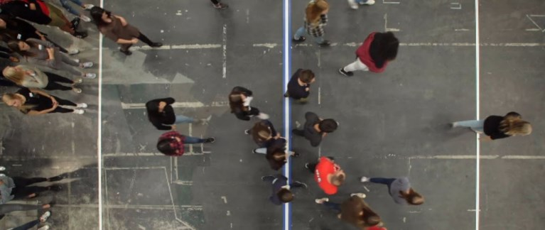
Openingsdia
Beeld op de positie van dit grijze kader.
Voeg een afbeelding toe
Muis-klik rechts op de afbeelding en selecteer ‘Bijsnijden’
Pas de breedte van de afbeelding aan en zonodig de uitsnede
Selecteer de afbeelding en ga naar menu ‘Schikken / Naar achtergrond’ om deze achter het blauwe kader te plaatsen
Verwijder dit grijze kader
Over de lijn Lelystad

Slide 2
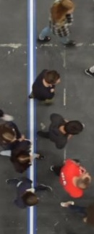
Stelling 1
Mensen met een bijstandsuitkering moeten in ruil daarvoor een tegenprestatie leveren in de vorm van arbeid.

Slide 3
Mensen met een bijstandsuitkering moeten in ruil daarvoor een tegenprestatie leveren in de vorm van arbeid.

Slide 4
Stelling 2
De gemeente moet er in Den Haag op aandringen dat het vernieuwde vliegveld Lelystad in 2019 open gaat.

Slide 5
De gemeente moet er in Den Haag op aandringen dat het vernieuwde vliegveld Lelystad in 2019 open gaat.

Slide 6
Stelling 3
In Lelystad mag een tweede coffeeshop komen.

Slide 7
In Lelystad mag een tweede coffeeshop komen.

Slide 8
Stelling 4
Lelystad moet het schoolzwemmen opnieuw invoeren.

Slide 9
Lelystad moet het schoolzwemmen opnieuw invoeren.

Slide 10
Stelling 5
De gemeente moet extra subsidie geven aan ondernemers die mensen met een beperking in dienst nemen.

Slide 11
De gemeente moet extra subsidie geven aan ondernemers die mensen met een beperking in dienst nemen.

Slide 12
Stelling 6
Om problemen te signaleren, moet de gemeente gegevens over burgers zo veel mogelijk koppelen, ook als dat ten koste gaat van de privacy.

Slide 13
Om problemen te signaleren, moet de gemeente gegevens over burgers zo veel mogelijk koppelen, ook als dat ten koste gaat van de privacy.

Slide 14
Stelling 7
De gemeente moet inwoners bij belangrijke besluiten in een referendum om advies vragen.

Slide 15
De gemeente moet inwoners bij belangrijke besluiten in een referendum om advies vragen.

Slide 16
Stelling 8
De gemeente moet afgewezen asielzoekers opvang bieden in de vorm van bed, bad en brood.

Slide 17
De gemeente moet afgewezen asielzoekers opvang bieden in de vorm van bed, bad en brood.

Slide 18
prodemos.nl

